Slide 1
Путешествие по сказкам А. С. Пушкина
Автор презентации-
Левитина Мария Юрьевна,
музыкальный руководитель
ГОУ СОШ № 619
Калининского района
г. Санкт-Петербурга
2011

Slide 2
Александр Сергеевич Пушкин

Slide 3
СКАЗКИ

Slide 5
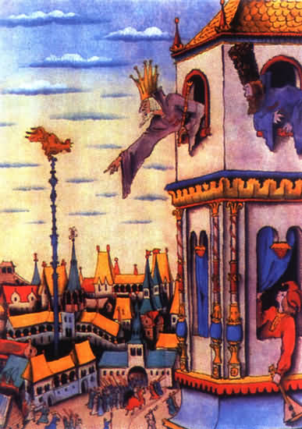
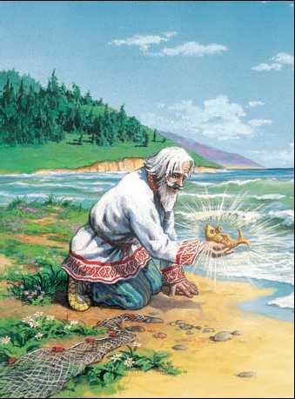
А.С.Пушкин
Сказки
Сказка
о рыбаке и рыбке
Сказка
о
золотом петушке

Slide 6
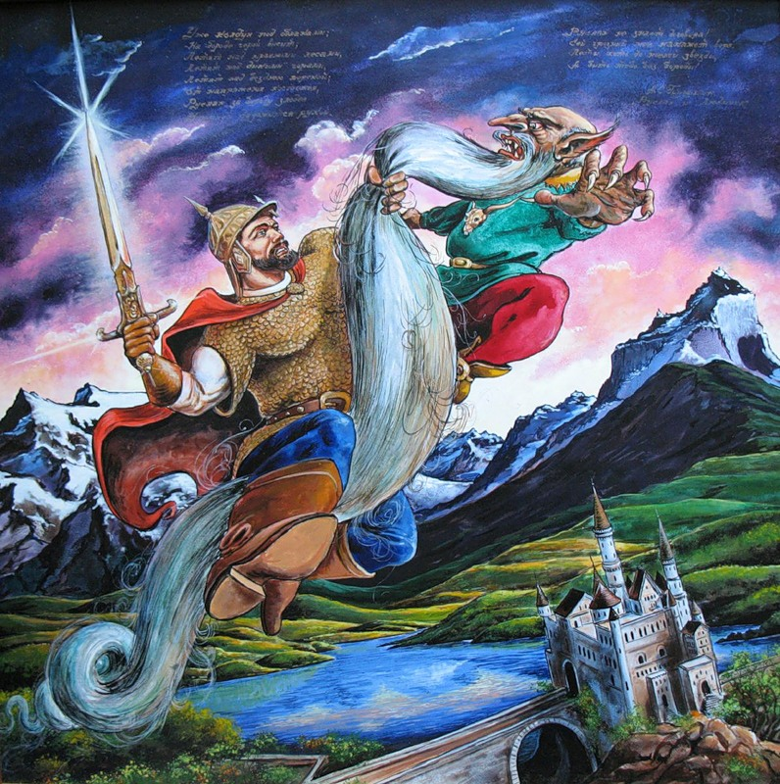
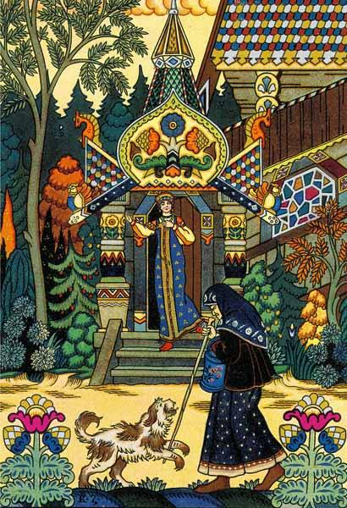
Сказка о мёртвой царевне и семи богатырях
Сказка
о
золотом петушке
Руслан
и Людмила

Slide 7
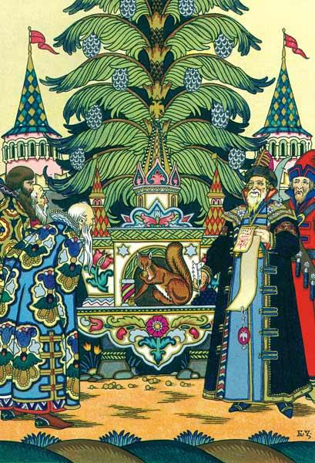
Сказка
о
царе Салтане
Руслан
и Людмила

Slide 8
УГАДАЙ
СКАЗКУ

Slide 9
УГАДАЙ
СКАЗКУ

Slide 10
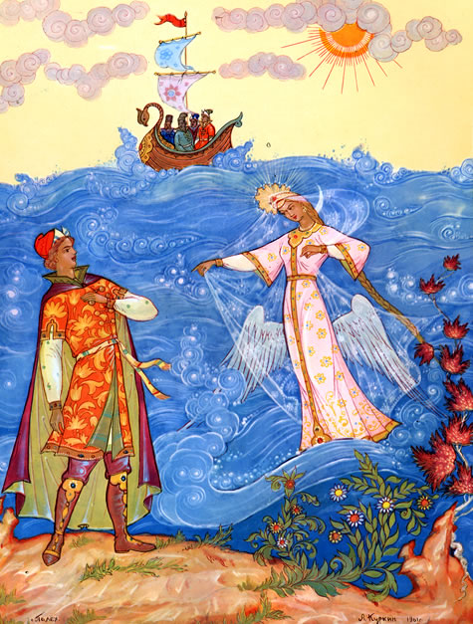
УГАДАЙ
СКАЗКУ

Slide 11
УГАДАЙ
СКАЗКУ

Slide 12
УГАДАЙ
СКАЗКУ

Slide 13
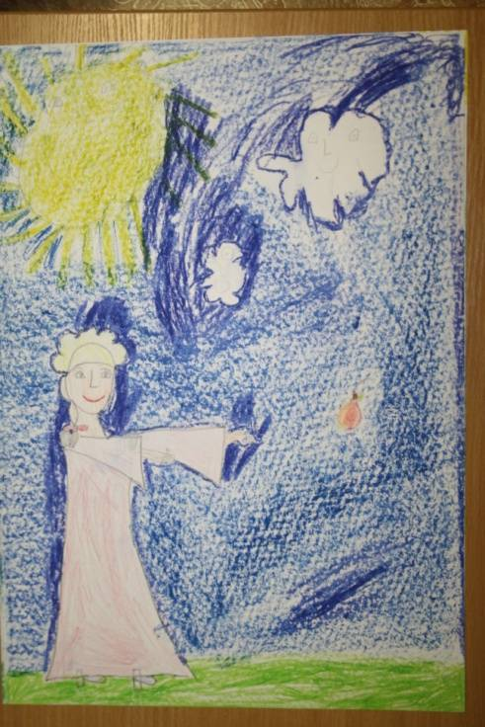
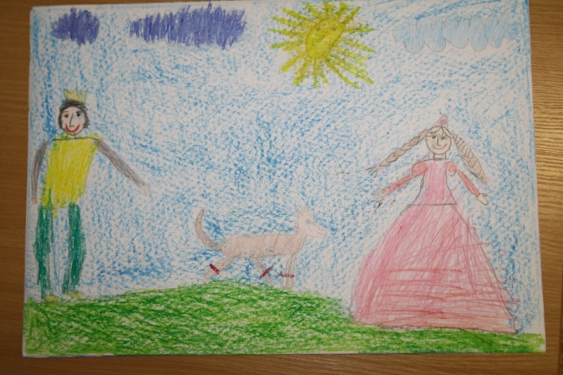
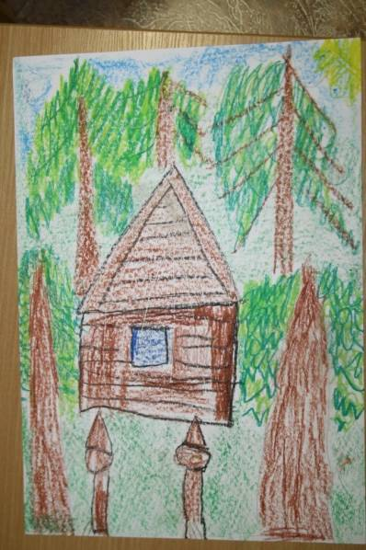
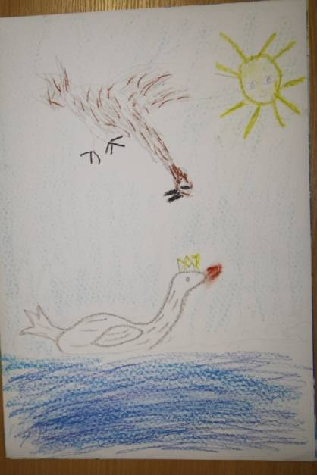
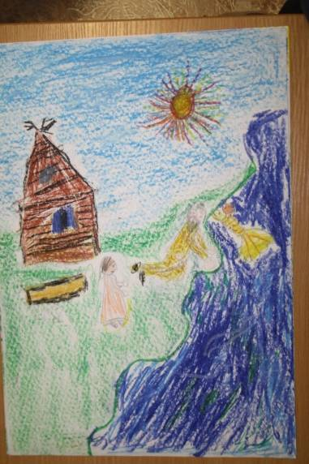
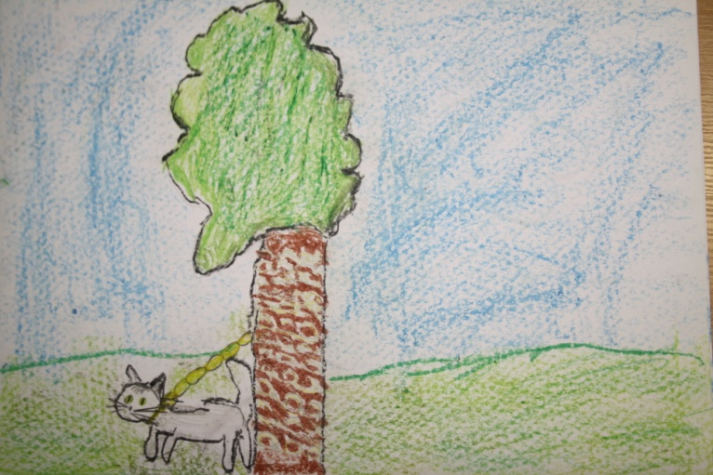
М ы
р и с у е м
с к а з к и

Slide 14
Использованные ресурсы
http://www.it-n.ru/communities.aspx?cat_no=13748&tmpl=com
http://www.nntt.org/viewtopic.php?p=2627255
http://video.yandex.ru/#search?text=%D0%9B%D1%83%D0%BA%D0%BE%D0%BC%D0%BE%D1%80%D1%8C%D0%B5%20%D1%81%D0%BA%D0%B0%D0%B7%D0%BA%D0%B8%20%D0%BF%D1%83%D1%88%D0%BA%D0%B8%D0%BD%D0%B0%20&filmId=18724953-08-12
В презентации использованы работы детей подготовительной группы. Педагог по ИЗО- Киселёва Т.С.

